Slide 1
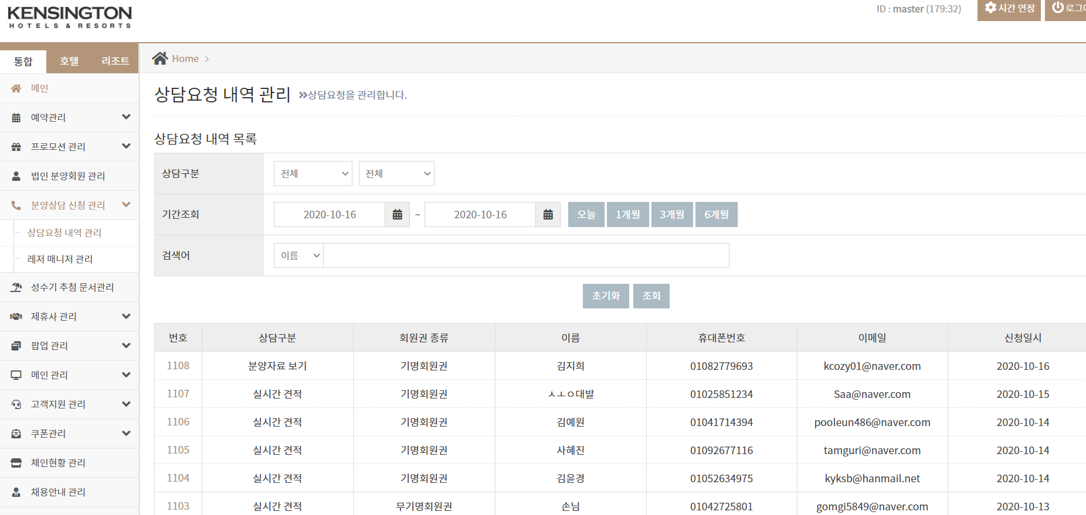
0. 카테고리 설정
신규분양 관리
- 상담 요청 내역 관리
- 매니저 관리
- 리조트 소개 관리
- 회원권 절차 관리
- 분양 자료 관리
- 4개의 카테고리 추가
- 레저 매니저 관리 레이아웃 변경
신규 분양 관리 ∨
매니저 관리
회원권 소개 관리
회원권 절차 관리
분양자료 관리

Slide 2
1. 매니저 관리
Login > main > 통합 > 신규분양 관리 > 매니저 관리
2020 .10. 22 Ver _1 .0
켄싱턴 호텔&리조트 관리자 U.I 화면 설계서 1. 매니저 관리

Slide 3
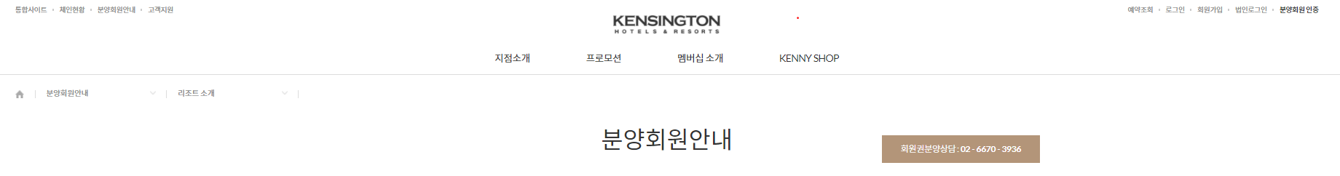

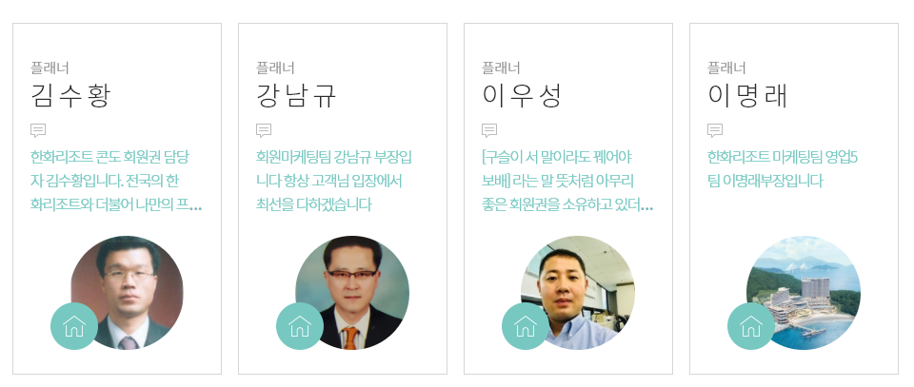
1. 플래너 관리 (홈페이지 View)
Main > 멤버십 소개 > 리조트 멤버십 > 플래너 관리
켄싱턴 레저매니저
- 켄싱턴 레저매니저 카테고리 추가
- 리조트 소개 내 하단 ‘레저매니저’ 썸네일 클릭 시 이 페이지로 이동
차장 과장 과장 매니저
개인 블로그 or 홈페이지 이동 버튼
(아이콘) LJB@eland.co.kr
세줄 소개
사진

Slide 4
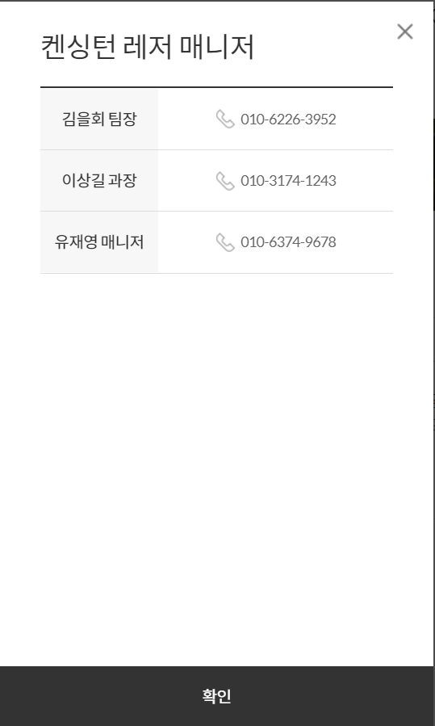

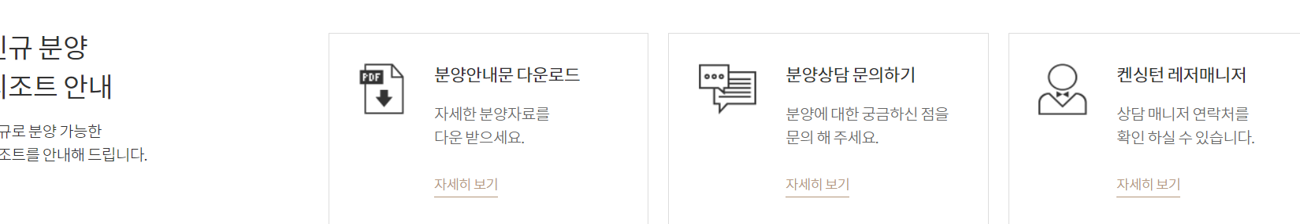
https://idev.www.kensington.co.kr/buyinginfo/intro 팝업 수정
사진
김을회팀장 +
사진
김을회팀장 +
관리자>매니저관리 내 썸네일,이름,소속,연락처 노출
+ 클릭시 홈페이지>분양회원안내>켄싱턴 레저매니저 탭으로 이동

Slide 5
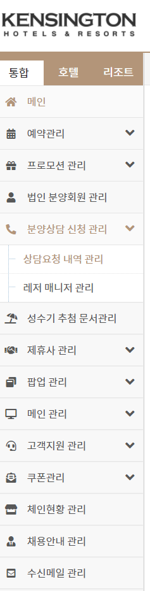
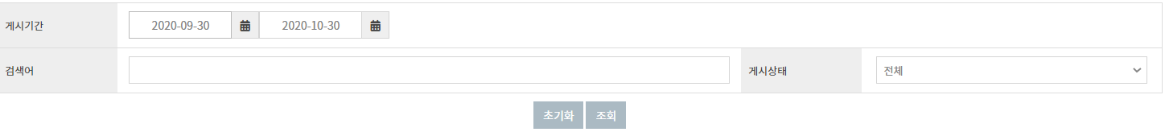
1. 매니저 관리 (어드민)
Login > main > 통합 > 신규분양 관리 > 매니저 관리
매니저 관리
신규 분양 관리 ∨
번호 매니저명 등록일시 등록자 게시 여부
25
25
25
25
25
25
이정범
김을회
이상길
유재영
홍길동
홍길동
2020-10-22 16:40:19
2020-10-22 16:40:19
2020-10-22 16:40:19
2020-10-22 16:40:19
2020-10-22 16:40:19
2020-10-22 16:40:19
관리자
관리자
관리자
관리자
관리자
관리자
게시
미게시
게시
게시
게시
게시
매니저 관리
회원권 소개 관리
분양자료 관리
- 드래그앤드랍 기능
- 상위번호가 먼저 노출되도록 개발
<< < 1 2 3 4 5 6 7 8 9 10 > >>
등록

Slide 6

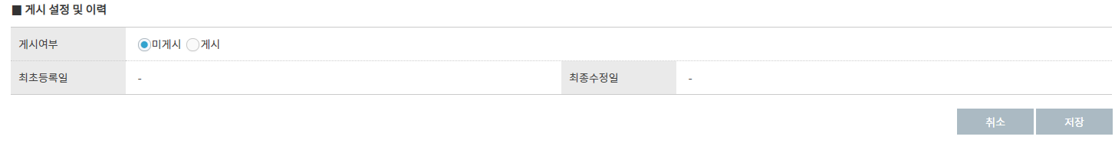
1. 매니저 관리 (어드민)
Login > main > 통합 > 신규분양 관리 > 매니저 관리> 신규등록
매니저 관리
■ 매니저 정보
이름 *
이메일 *
직급 *
핸드폰 번호 *
홈페이지
세줄 소개 *
이미지 첨부 *
신규 분양 관리 ∨
매니저 관리
회원권 소개 관리
분양자료 관리
- Enter 기능 제공
이미지 사이즈 720px x 1180px
(jpeg, jpg, png 파일만 업로드 가능)

Slide 7

1. 매니저 관리 (어드민)
Login > main > 통합 > 신규분양 관리 > 매니저 관리 > 글보기,수정
매니저 관리
■ 매니저 정보
이름 *
직급 *
핸드폰 번호 *
홈페이지
세줄 소개 *
이미지 첨부 *
이정범
차장
신규 분양 관리 ∨
0101111111
매니저 관리
아로밍러ㅣ머리머 ㅇㅁ라ㅣㅇ라ㅣ몽롬로모림\ad aflhdlkafhdklfa
회원권 소개 관리
분양자료 관리
이미지 사이즈 720px x 1180px
(jpeg, jpg, png 파일만 업로드 가능)

Slide 8
2. 리조트 소개 관리
Login > main > 통합 > 신규분양 관리 > 리조트 소개 관리
2020 .10. 22 Ver _1 .0
켄싱턴 호텔&리조트 관리자 U.I 화면 설계서 2. 리조트 소개 관리

Slide 9
2. 리조트 소개 관리
Login > main > 통합 > 신규분양 관리 > 리조트 소개 관리
리조트 소개 관리
신규 분양 관리 ∨
번호 제목 등록일 등록자 게시여부
25
25
25
25
25
25
KR밸리
KR밸리
KR밸리
KR밸리
KR밸리
KR밸리
2020-10-22 16:40:19
2020-10-22 16:40:19
2020-10-22 16:40:19
2020-10-22 16:40:19
2020-10-22 16:40:19
2020-10-22 16:40:19
관리자
관리자
관리자
관리자
관리자
관리자
게시
미게시
게시
게시
게시
게시
매니저 관리
회원권 소개 관리
분양자료 관리
- 드래그앤드랍 기능
- 상위번호가 먼저 노출되도록 개발
<< < 1 2 3 4 5 6 7 8 9 10 > >>
등록

Slide 10
2. 리조트 소개 관리
Login > main > 통합 > 신규분양 관리 > 리조트 소개 관리>글쓰기
리조트 소개 관리
■ 리조트 소개 정보
소개 제목 *
신규 분양 관리 ∨
부가설명
이미지 첨부 *
자세히보기
링크
매니저 관리
이미지 사이즈 720px x 1180px
(jpeg, jpg, png 파일만 업로드 가능)
회원권 소개 관리
분양자료 관리

Slide 11
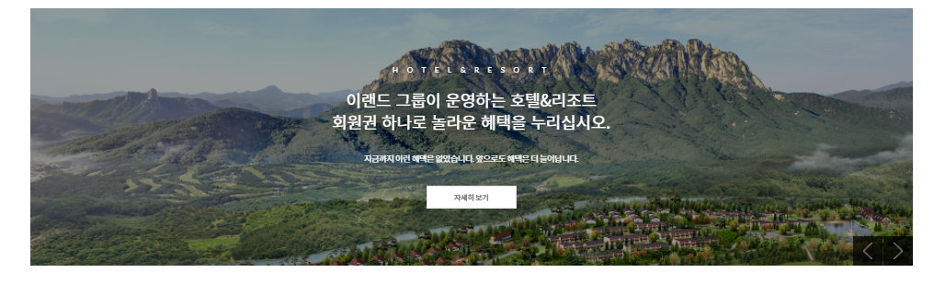
2. 리조트 소개 관리
Login > main > 통합 > 신규분양 관리 > 리조트 소개 관리>글보기,수정
리조트 소개 관리
■ 리조트 소개 정보
소개 제목 *
신규 분양 관리 ∨
부가설명
이미지 첨부 *
자세히보기
링크
매니저 관리
이미지 사이즈 720px x 1180px
(jpeg, jpg, png 파일만 업로드 가능)
회원권 소개 관리
분양자료 관리
사용하지 않을 경우 버튼 안 보임

Slide 12
4. 분양 자료 관리
Login > main > 통합 > 신규분양 관리 > 분양 자료 관리
2020 .10. 22 Ver _1 .0
켄싱턴 호텔&리조트 관리자 U.I 화면 설계서 4. 분양 자료 관리

Slide 13
* 메뉴 위치 : 분양자료 관리
분양자료 관리
신규 분양 관리 ∨
매니저 관리
회원권 소개 관리
분양자료 관리

Slide 14
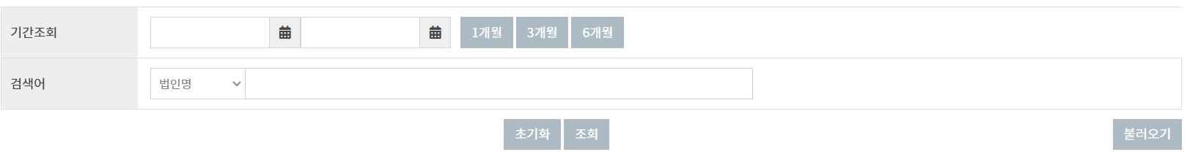

* 분양자료 관리 리스트
분양자료 관리
구분
· 기명 회원 · 무기명 회원 · 지점 안내
신규 분양 관리 ∨
번호 | 구분 | 제목 | 등록일 | 등록자 | 게시여부
2 | 기명회원,무기명회원 | 분양자료 | 2020-10-16 | 관리자 | 게시
 |  |  |  |  | 미게시
매니저 관리
회원권 소개 관리
분양자료 관리

Slide 15
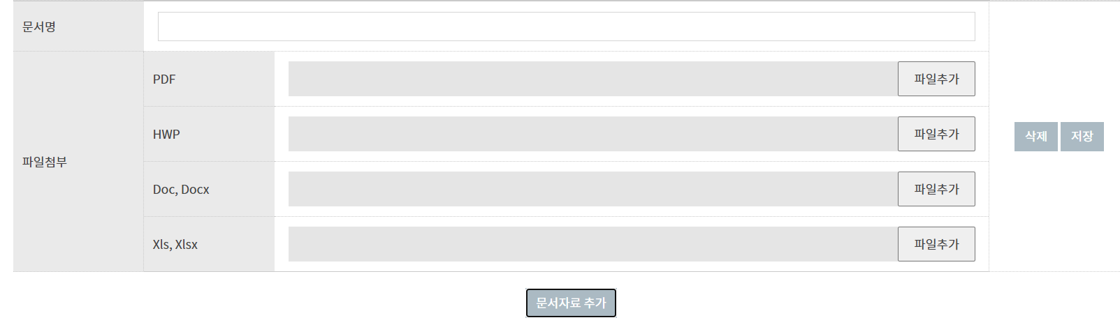
* 분양자료 관리 신규 등록(글쓰기)
분양자료 관리
■ 문서 자료 첨부
구분 | 기명회원 무기명 회원 지점 안내
신규 분양 관리 ∨
매니저 관리
회원권 소개 관리
분양자료 관리

Slide 16
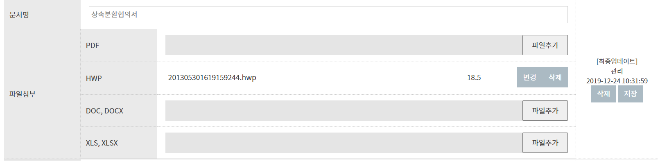
* 분양자료 관리 신규 등록(글보기)
분양자료 관리
■ 문서 자료 첨부
구분 | 기명회원 무기명 회원 지점 안내
✔
신규 분양 관리 ∨
매니저 관리
회원권 소개 관리
분양자료 관리

